Slide 1
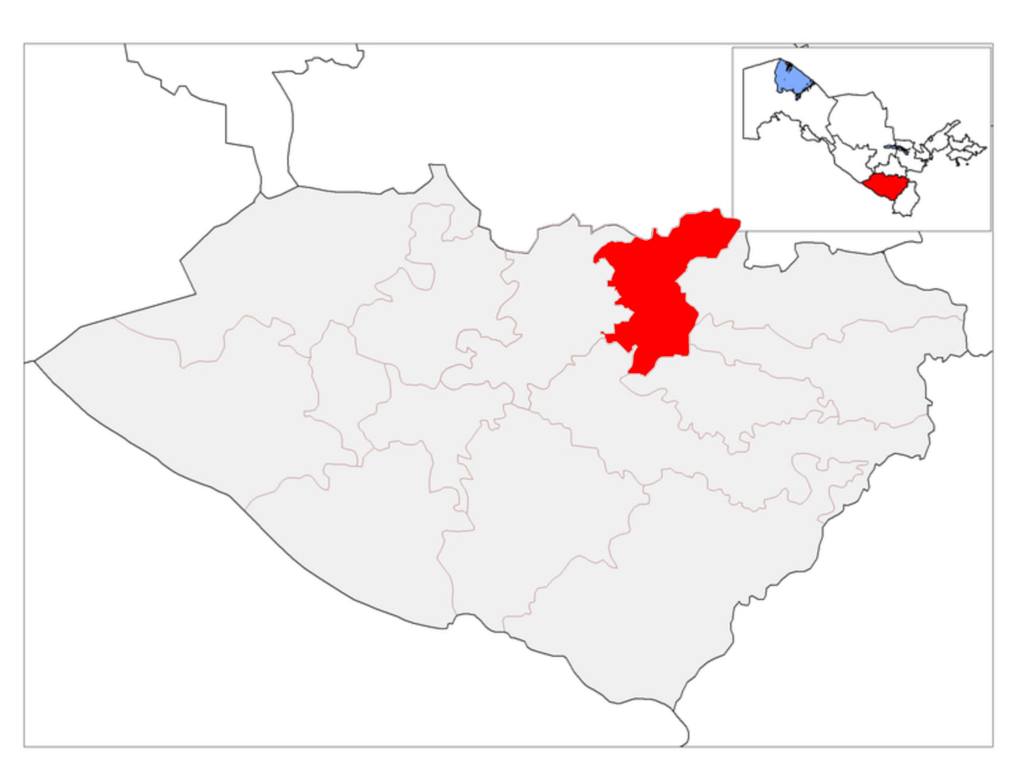














Чироқчи тумани
(3-тоифа)
Ҳудуддаги улуши
Аҳоли сони
Ишсизлар
саноат
қишлоқ хўжалиги
хизматлар
267
минг
5,1
минг
6,8 %
2,6 %
6,6 %
3,8 %
Қишлоқ хўжалиги маҳсулотлари
Ишлаб чиқариш занжири
Талабнинг қондирилиши
тола
минг тонна
3,7
ип калава
минг
тонна
1,1
мато
минг тонна
13,7
минг тонна
Пахта
35,8
ц/га
2,5
ишлаб чиқариш
талаб
чигит
минг тонна
тайёр кийим
6,0
минг дона
Қурилиш материаллари
28%
820,1
минг тонна
34,4
ғўзапоя
минг тонна
17,2
ғалла
ц/га
12,4
Мебель
32%
(творог,
пишлоқ)
минг
тонна
43%
сут
маҳсулотлари
1,5
Кийим-кечак
130,7
минг бош
йирик шохли қорамол
сут
маҳсулотлари
минг
тонна
сут
минг тонна
(творог, пишлоқ)
3
Сут ва сут маҳсулотлари
307%
91,3
гўшт
маҳсулотлари
минг
тонна
гўшт
минг тонна
(калбаса)
229%
минг
бош
майда шохли мол
28,2
2,0
Гўшт ва гўшт маҳсулотлари
391,5
жун
тонна
Тухум
20%
500,3
Мавжуд ишлаб чиқариш
332,8
тонна
балиқ
балиқ
332
Мева, сабзавот ва полиз
120,4%
тонна
577,5
минг бош
парранда
тухум
млн дона
Янги қувватлар
Йирик лойиҳалар
25,3
қиймати
сони
иш ўрни
2,5
минг тонна
дуккакли экинлар
минг тонна
$ 757,6
4 та
345 нафар
мош
2,5
минг
минг тонна
қовун
минг тонна
143
минг
17,1
полиз
310
ц/га
2,5
дона
Энергетик маҳсулот и.ч
тарвуз
минг тонна
14,6
2
42,0
минг тонна
мева,
сабзавот
25,6
ц/га
Маҳаллий бюджет 2024 йил
млрд сўм
281
Даромад
169,6
млрд сўм
Харажат
277,2
млрд сўм
Трансферт
27,5
ц/га
Саноат зоналари
Инфратузилмага талаб
Самарадорлик
Қўшимча потенциал
Уй-жой фонди
(1 кишига)
Ишлаб чиқариш
унумдорлиги
2 та
Ердан фойдаланиш
Меҳнат
млрд сўм
Хизмат кўрсатиш
0,8
0,8
(млн сўм/га)
(млн сўм/ишчи)
8,4
13,0
КСЗ
86,2 %
206
млрд
сўм
18,2
17,7
млрд сўм
32,6
1 та
млрд
сўм
1 %
кв.м
кв.м
Меҳмонхона
та
1
ЁСТЗ
0,0
75,8 %
4,6
46
4,6
Вил.да
Туман саноатига
нисбатан

